Slide 1

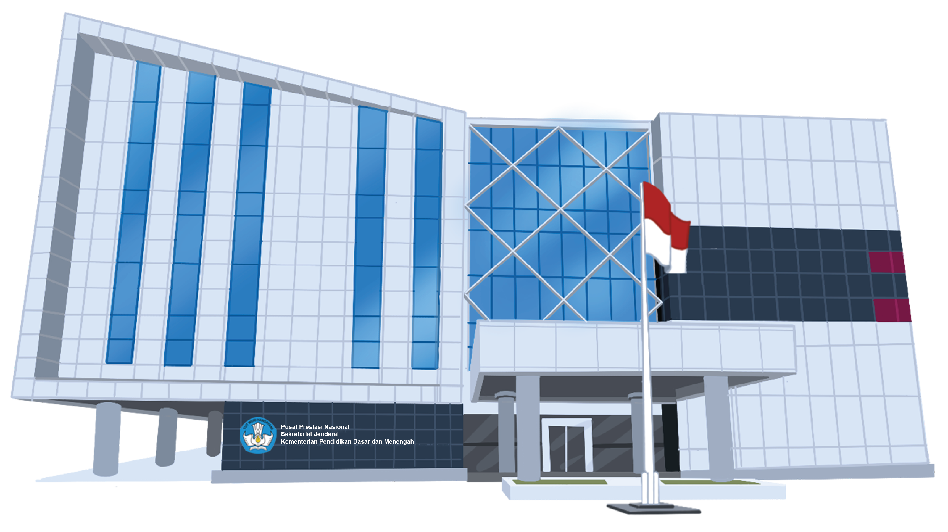
Paparan Sosialisasi Olimpiade Sains Nasional Tingkat Kabupaten/Kota (OSNK) Jenjang SMA 2026
Bidang Biologi

Slide 2

Gambaran umum OSNK Biologi dan IBO
OSNK
Sekitar 30.000 Peserta (OSNK 2024)
38 Provinsi + SILN
OSNP
OSN
30 Medalis (5 Emas, 10 Perak, 15 Perunggu)
IBO
4 Perwakilan
Seleksi Tahap I dan II
Sekitar 2000 Peserta
60 Peserta
Semi Final OSN (100 peserta)

Slide 3

Silabus OSN Biologi dan IBO
Sub Bidang | Persentase | Jumlah Soal
Biologi sel dan molekuler | 20% | 10
Anatomi dan Fisiologi Tumbuhan | 15% | 7-8
Anatomi dan Fisiologi Hewan | 25% | 12-13
Genetika dan Evolusi | 20% | 10
Etologi | 5% | 2-3
Ekologi | 10% | 5
Biosistematika | 5% | 2-3

Slide 4

Aturan Umum Bidang Biologi
Soal ini berjumlah 50 nomor dengan masing-masing empat pernyataan yang perlu ditentukan apakah Benar (True) atau Salah (False). Sistem penilaian yang digunakan adalah sebagai berikut.
4 pernyataan dijawab dengan tepat : 1 poin
3 pernyataan dijawab dengan tepat : 0,6 poin
2 pernyataan dijawab dengan tepat : 0,2 poin
1 pernyataan dijawab dengan tepat : 0 poin
0 pernyataan dijawab dengan tepat : 0 poin
Tidak ada sistem minus sehingga semua soal sebaiknya dijawab.
Nilai maksimum adalah 50 poin.
Kalkulator fisik BOLEH digunakan selama tes berlangsung.
Waktu ujian adalah 180 menit (3 jam).

Slide 5
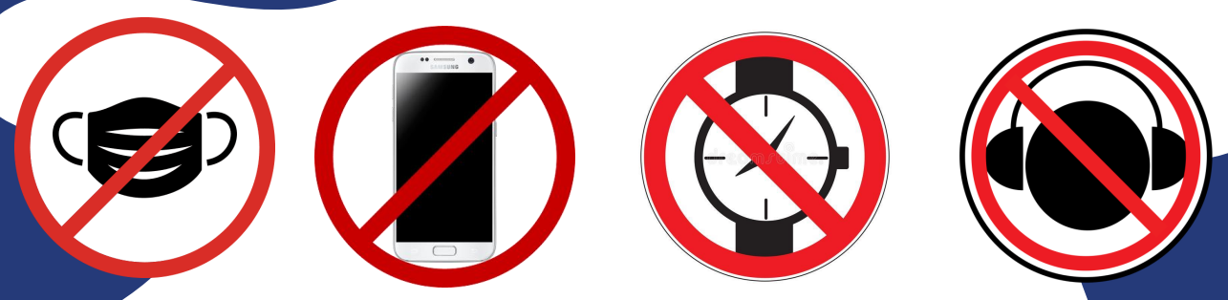
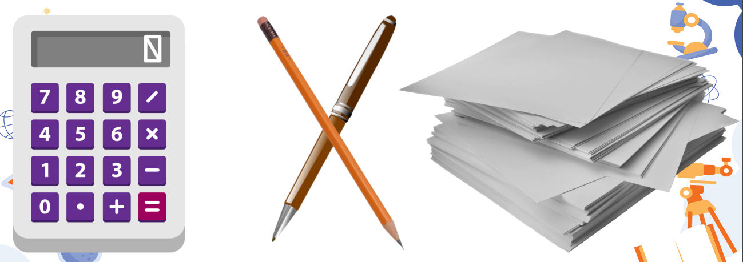
Peraturan Tes Bidang Biologi
Kalkulator fisik BOLEH digunakan selama tes berlangsung.
Jam tangan TIDAK BOLEH digunakan selama tes berlangsung, timer sudah tersedia di platform tes
Makan dan minum selama tes DIPERBOLEHKAN asalkan tidak berisik dan tidak mengganggu peserta lain
Earphone, headset, headphone, dan sejenisnya TIDAK BOLEH dipakai
Peserta boleh ke toilet selama keberjalanan tes, tetapi TIDAK DISARANKAN

Slide 6

Penempatan Kamera dan Pengawasan
Pengawasan dilakukan oleh Panitia Pusat melalui aplikasi Zoom meeting.
Ruang tes dapat berisi lebih dari satu orang dengan syarat peserta dengan bidang yang sama.
Untuk keperluan proctoring setiap peserta menggunakan 2 perangkat kamera selain perangkat yang digunakan untuk mengerjakan tes.
Satu kamera membidik utuh wajah peserta (depan), kamera kedua membidik meja kerja dan layar laptop/komputer dengan jarak antara 1 s.d. 1,2 meter (samping belakang).

Slide 7
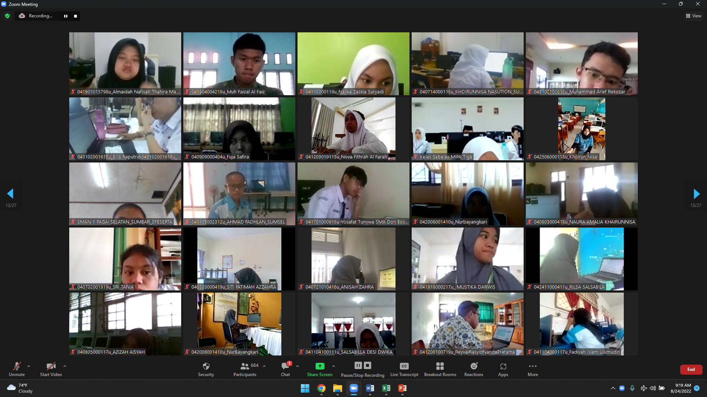
Penempatan Kamera dan Pengawasan

Slide 8
Penempatan Kamera dan Pengawasan
Perangkat yang digunakan harus memiliki sambungan internet dan daya (baterai) yang cukup untuk melakukan pertemuan daring selama tes dan 15 menit sebelum dan sesudahnya.
Akan disediakan satu ruang Zoom meeting untuk setiap bidang lomba, peserta harus sudah terhubung dengan Zoom meeting 15 menit sebelum tes dimulai.
Selama ujian berlangsung peserta wajib menyalakan mode video.
Peserta dilarang menggunakan virtual background.

Slide 9
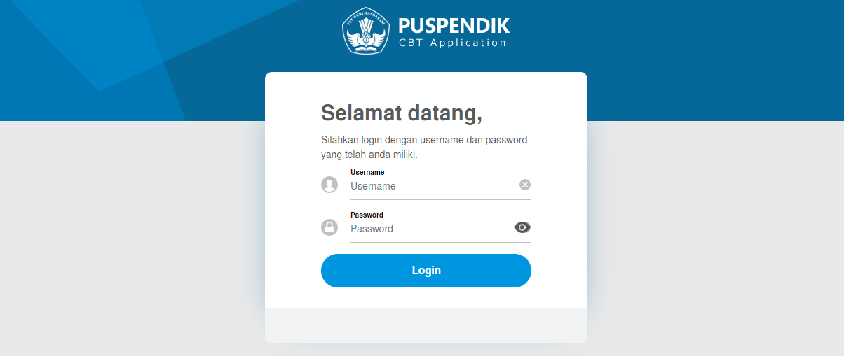
Log in ke sistem tes (ANBK)

Slide 10
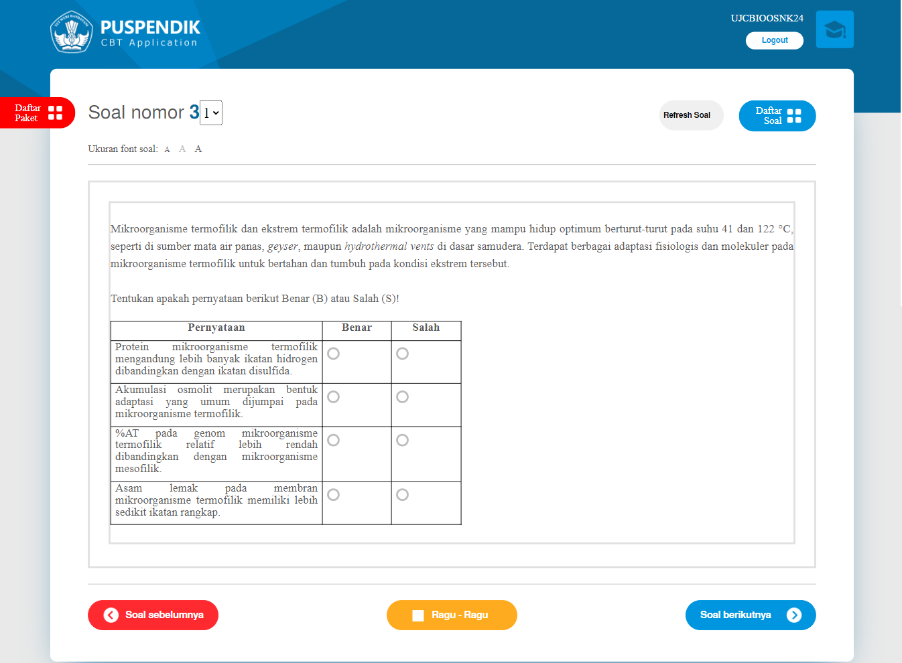

Slide 11
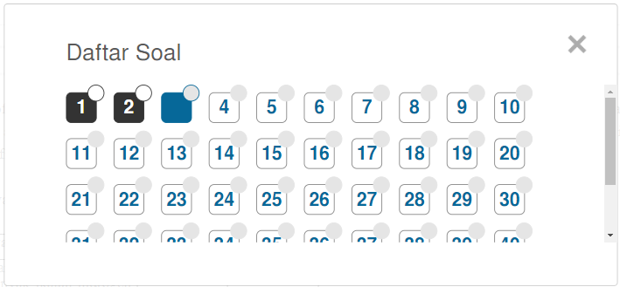

Slide 13
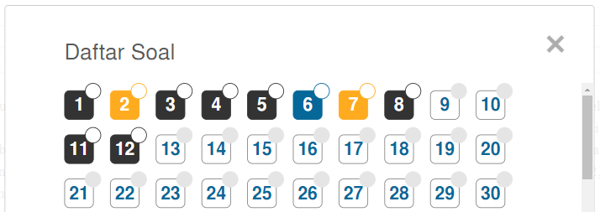
PENGERJAAN TES
Hitam : Soal pernah dibuka
Kuning : Soal ditandai
Biru : Soal sedang dibuka

Slide 14
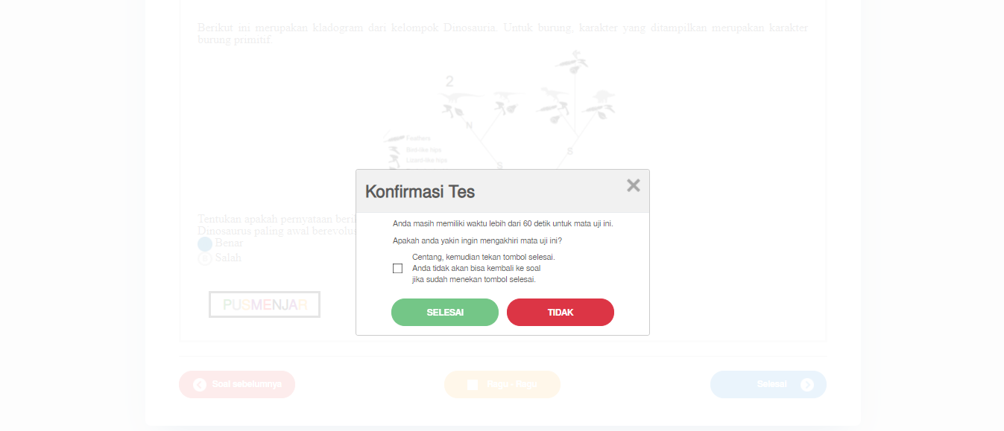
PENGUMPULAN TES: 3 KALI KONFIRMASI

Slide 15
PENGUMPULAN TES: 3 KALI KONFIRMASI

Slide 16
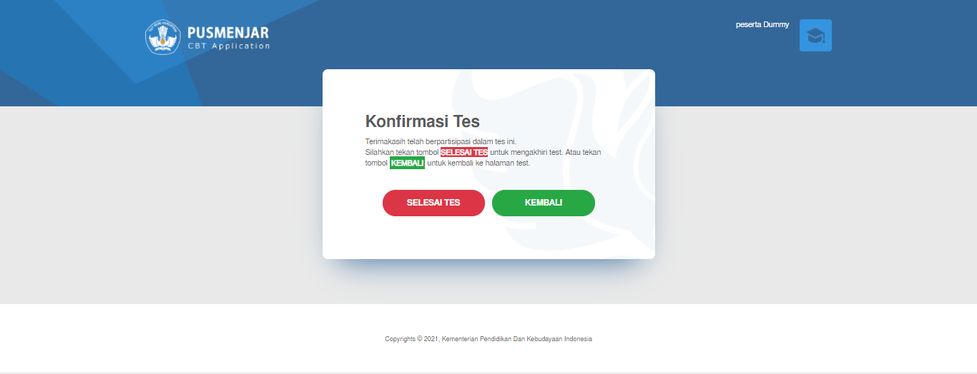
PENGUMPULAN TES: 3 KALI KONFIRMASI

Slide 17
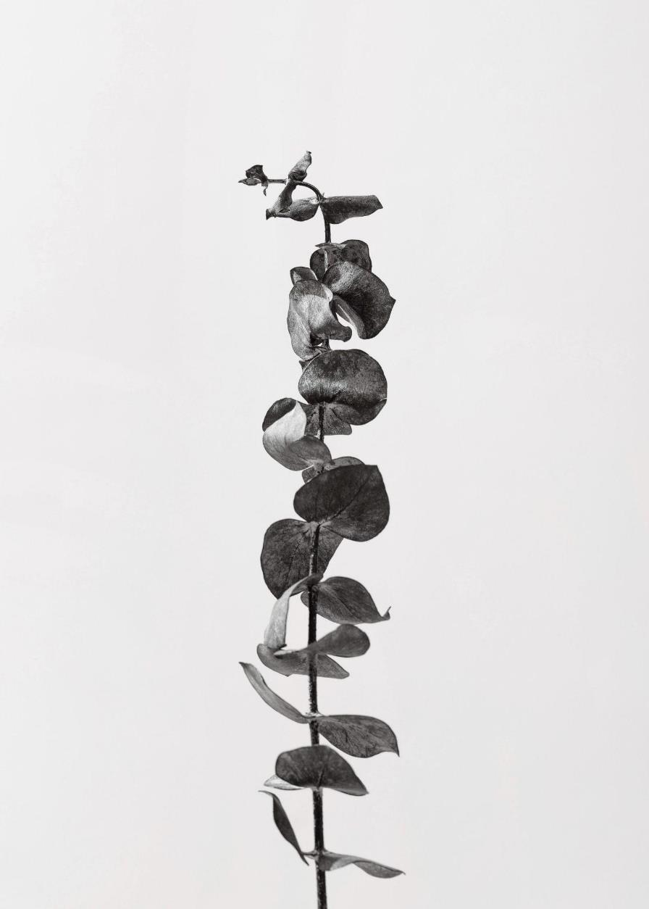



Terima Kasih

